Slide 1
Algunas geodésicas en la métrica de kerr

Slide 2
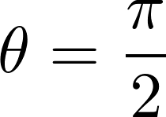
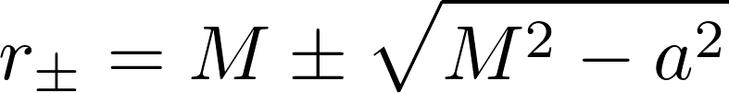


Propiedades
Métrica no diagonal
Asintóticamente plano
Las componentes de la métrica no dependen de t y phi
Simetría de reflexión en el plano
a=0 recuperamos Schwarzschild
Tiene singularidades en que ocurre en
Y en que esta es la singularidad física.

Slide 3
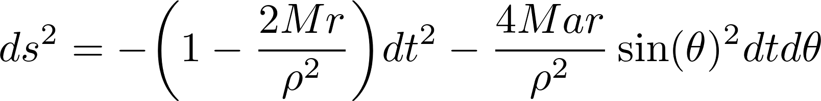
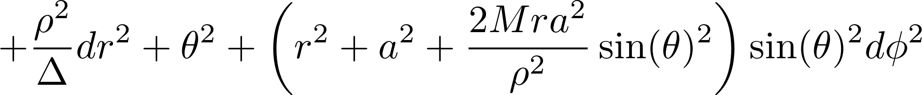


La métrica

Slide 4
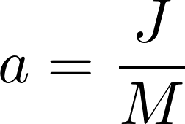


Tenemos los parámetros
Parámetro ángular

Slide 5


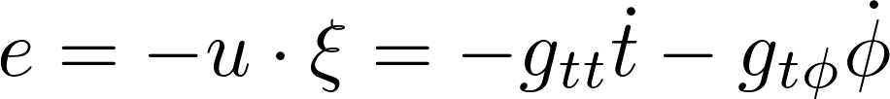
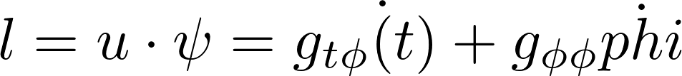
Dos vectores de killling

Slide 6
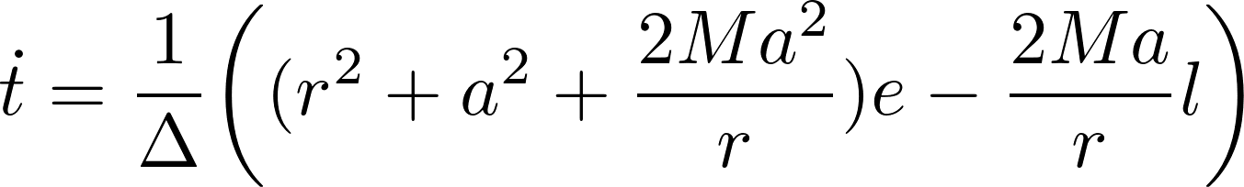
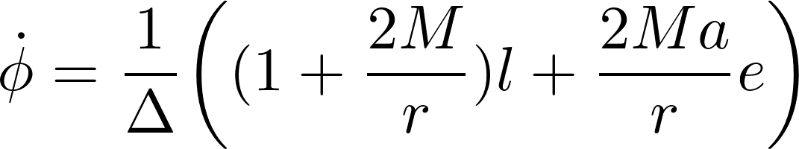
Teniendo así las eq. de moviemiento

Slide 7

Y para la parte radial

Slide 8



CCC
Todas las singularidades producidas por el colapso gravitacional están dentro de un horizonte
Para que se cumpla CCC en Kerr
Astrofísica: no se ha visto lo máximo observado es

Slide 9
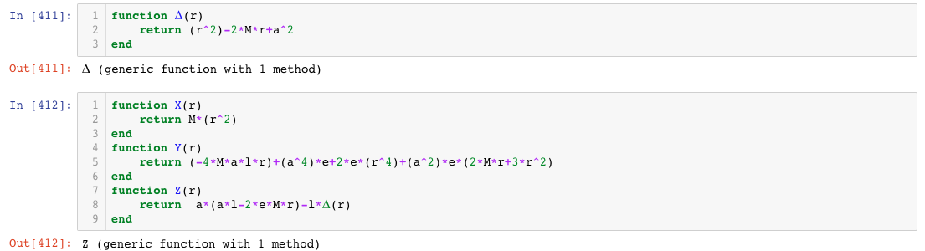
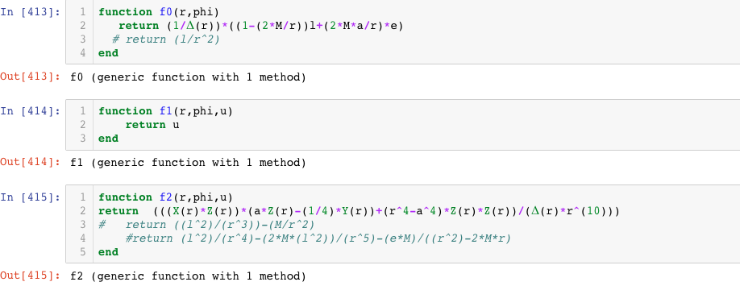
El código

Slide 10
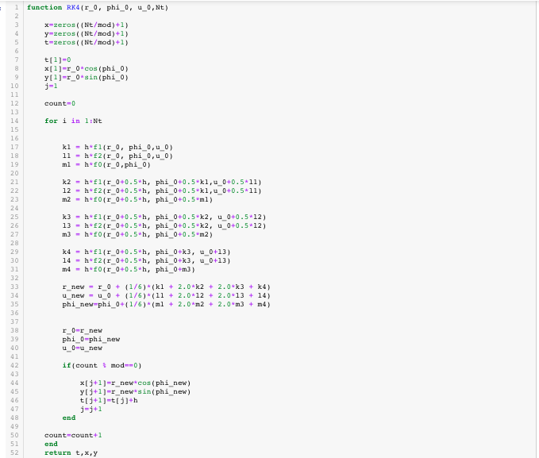

Slide 15
Comparando a contrario

